Slide 1
Материалы к ОДИМПИАДЕ ПО технологии
«МОДЕЛИРОВАНИЕ И Конструирование швейных изделий»
Разработала БОЛДЫРЕВА Л.М., ПРЕПОДАВАТЕЛЬ КАФЕДРЫ ТЕХНОЛОГИИ И ДИЗАЙНА
ФГБОУ ВО «АГПУ» г. АРМАВИР

Slide 2
Содержание
Форма и конструкция одежды
Методы конструирования
Моделирование швейных изделий

Slide 3
Форма и конструкция одежды

Slide 4
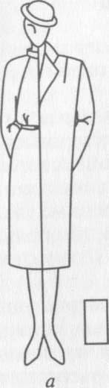
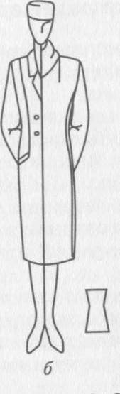
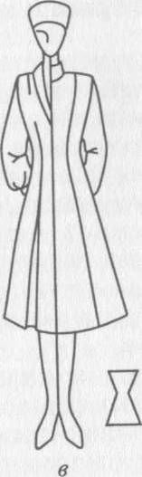
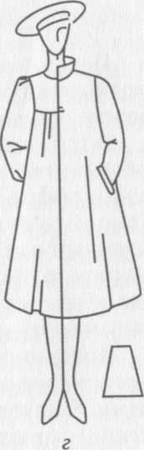
Силуэт одежды
а – прямой силуэт
б – полуприлегающий силуэт
в – прилегающий силуэт
г - трапециевидный силуэт

Slide 5
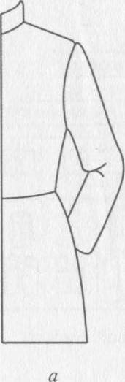
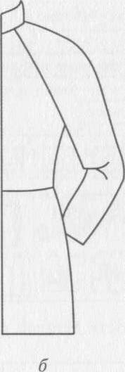
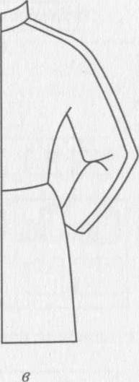
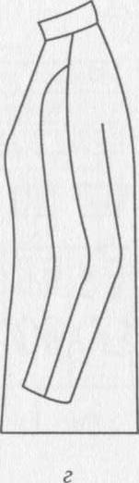
Покрои рукава
а – втачной рукав
б – рукав реглан
в – цельнокроеный рукав
г – комбинированный покрой

Slide 6
Линии в одежде
Конструктивные и конструктивно-декоративные линии

Slide 7
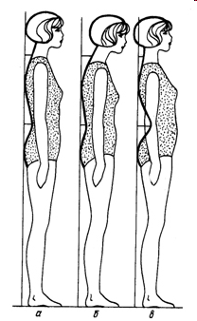
Типы осанки фигуры
а – нормальная осанка;
б – сутулая осанка;
в – перегибистая осанка.

Slide 8
Методы конструирования одежды

Slide 9
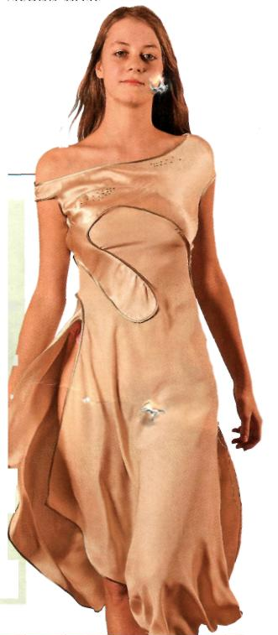
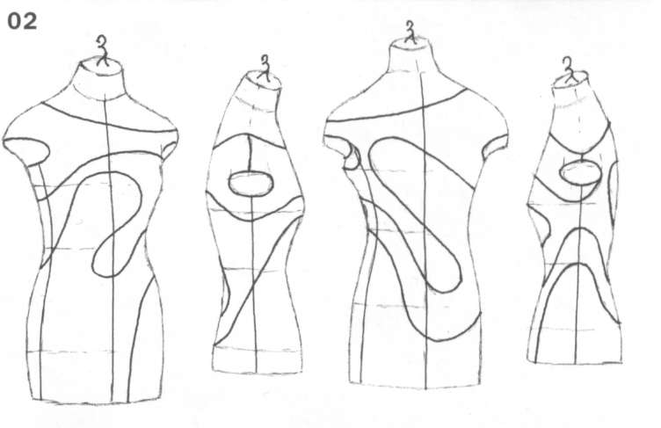
Муляжный метод конструирования

Slide 10
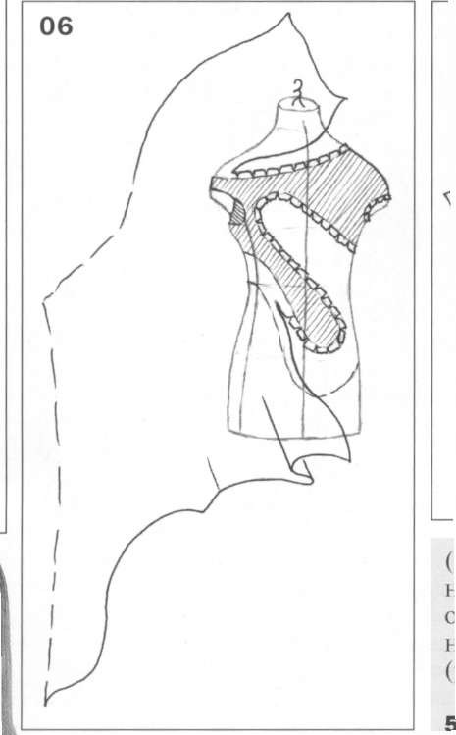
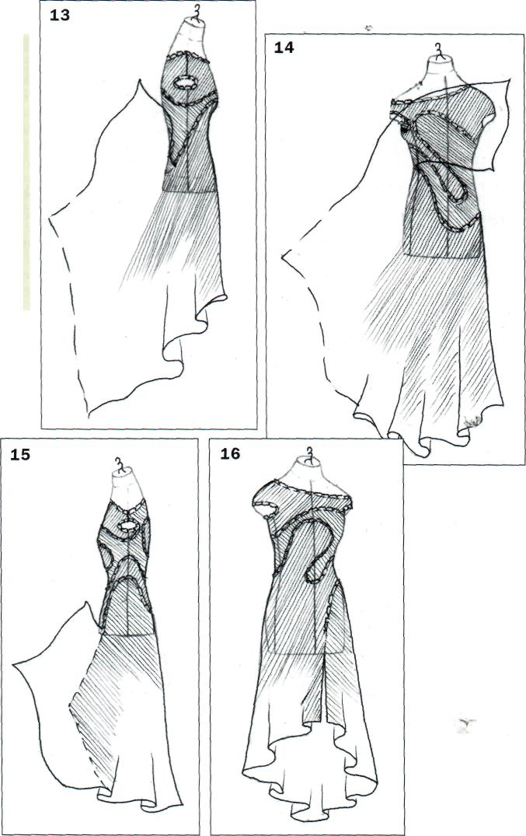
Муляжный метод конструирования

Slide 11
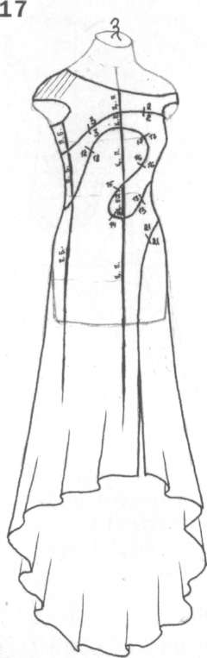
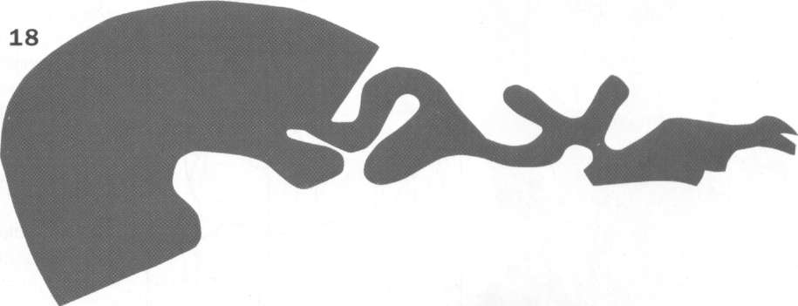
Муляжный метод конструирования

Slide 12
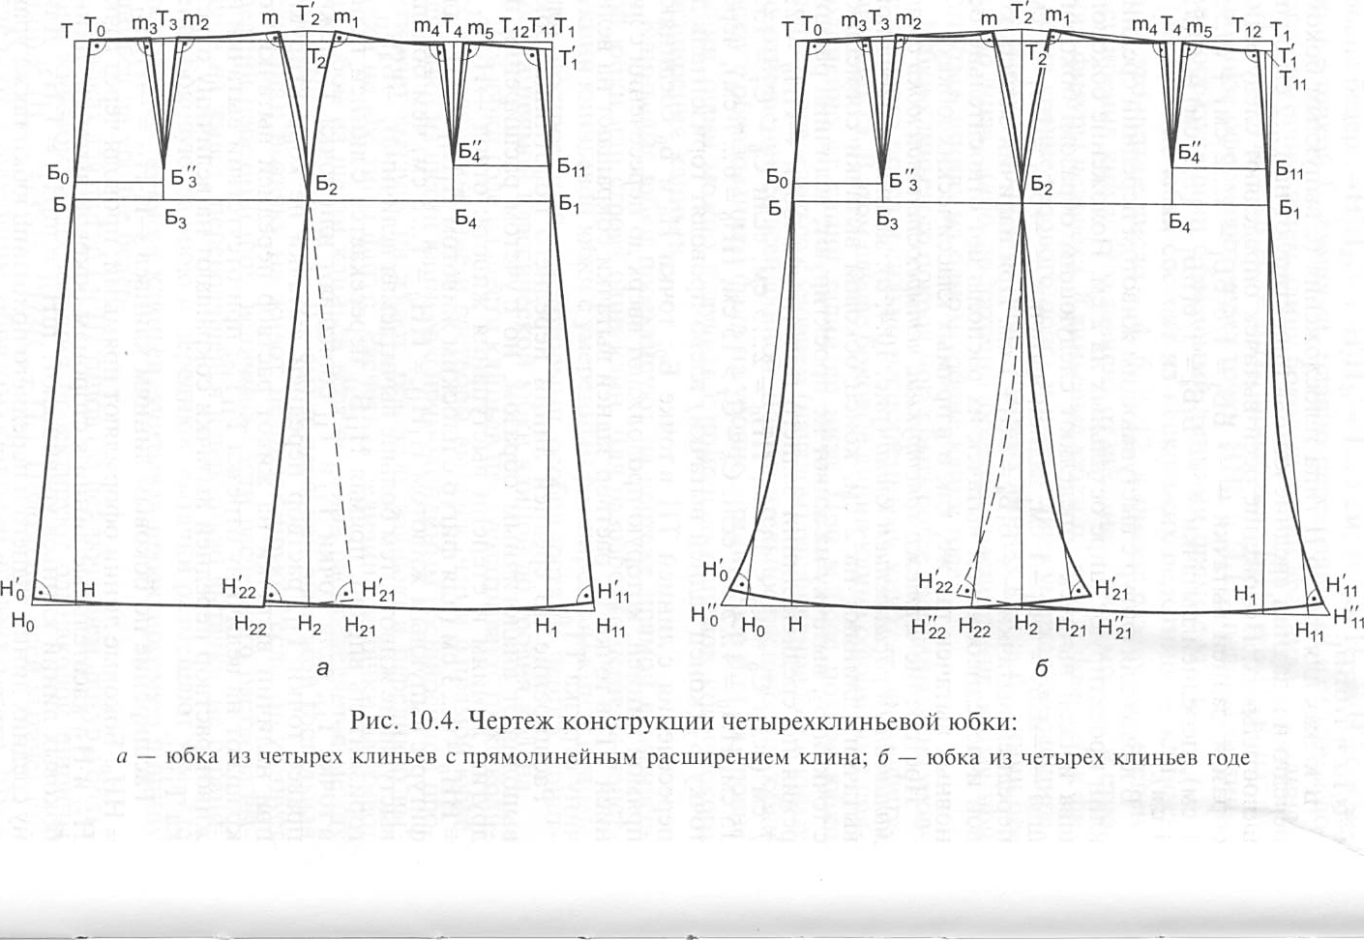
Единый метод конструирования одежды

Slide 13
Моделирование швейных изделий

Slide 14
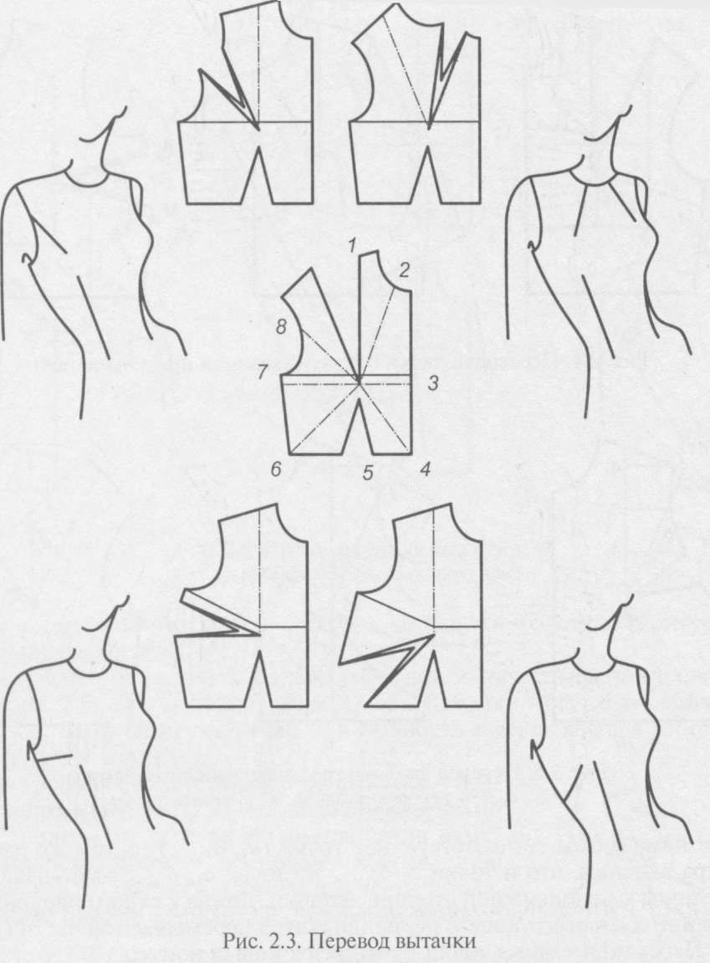
Перевод вытачки

Slide 15
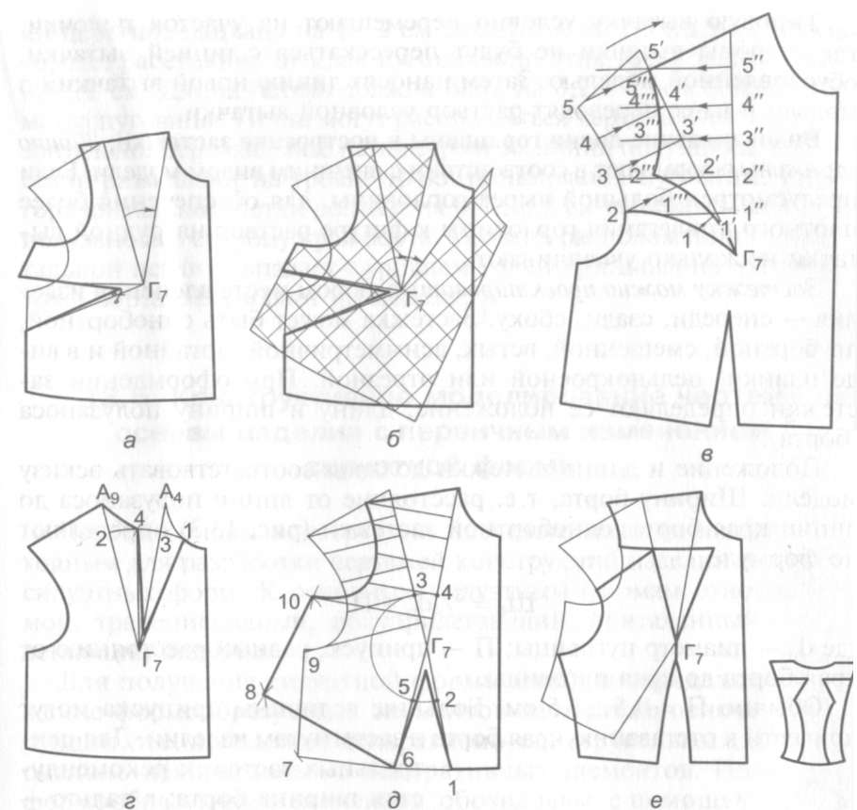
Перенос вытачек методом шаблонов

Slide 16
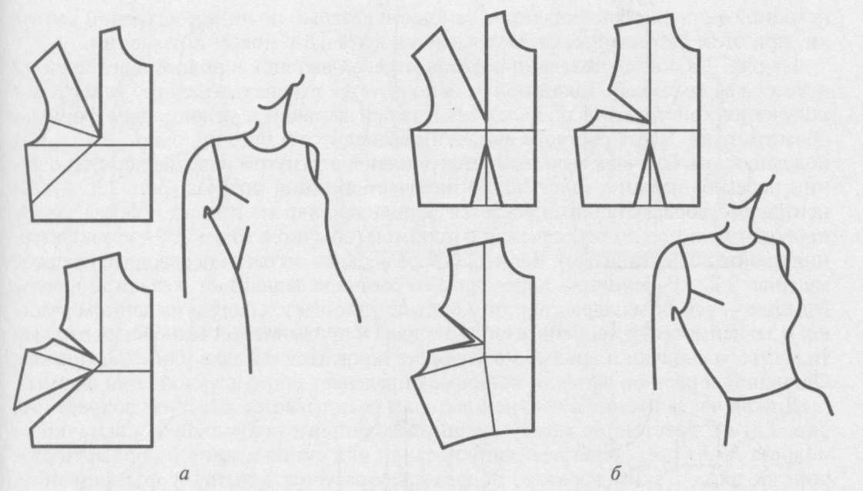
Преобразование вытачек
а – двух из одной
в – одной из двух

Slide 17
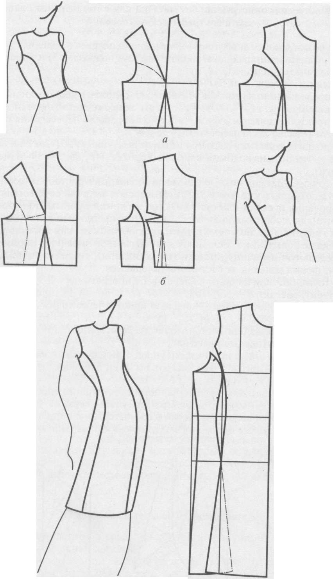
Перевод вытачек в рельефы
а – проходящий через высшую точку груди
б – смещенный

Slide 18
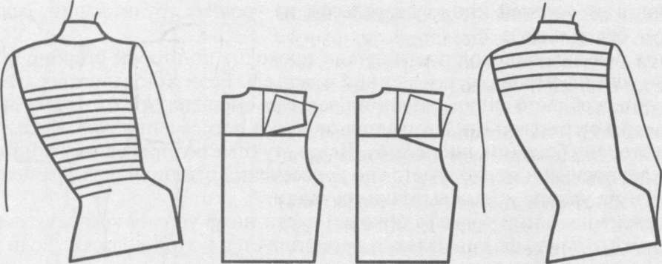
Проектирование кокетки спинки

Slide 19
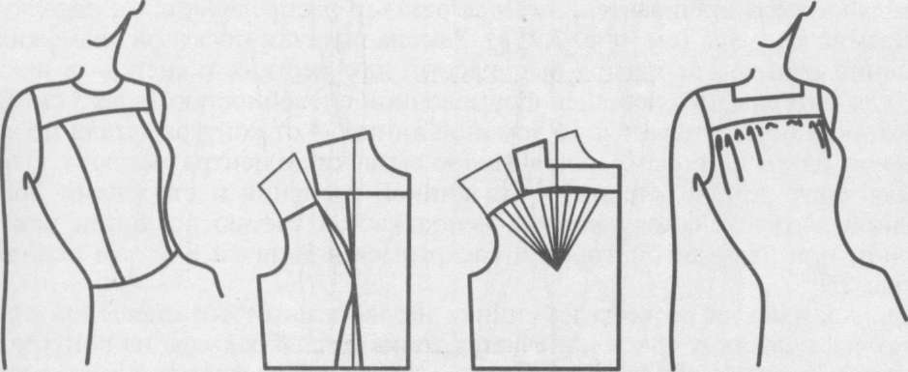
Проектирование кокетки переда

Slide 20
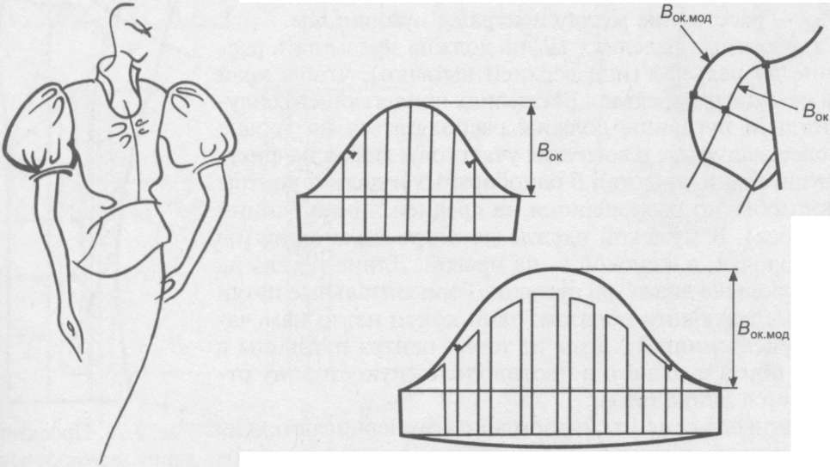
Параллельное расширение деталей

Slide 21
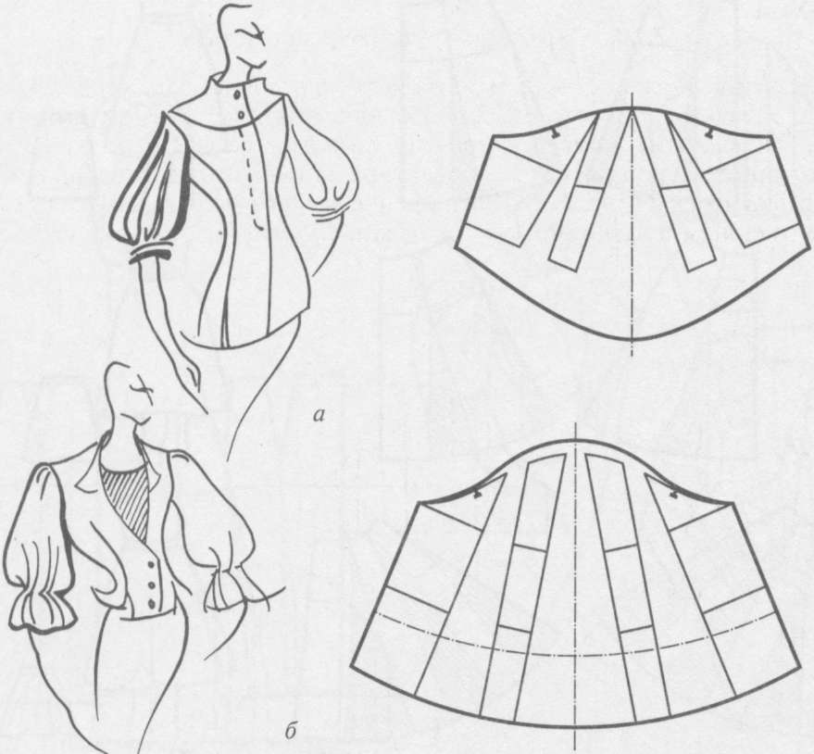
Коническое расширение деталей
а – коническое расширение деталей
б – параллельно-коническое расширение деталей

Slide 22
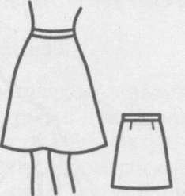
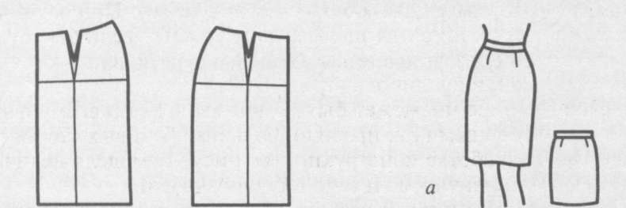
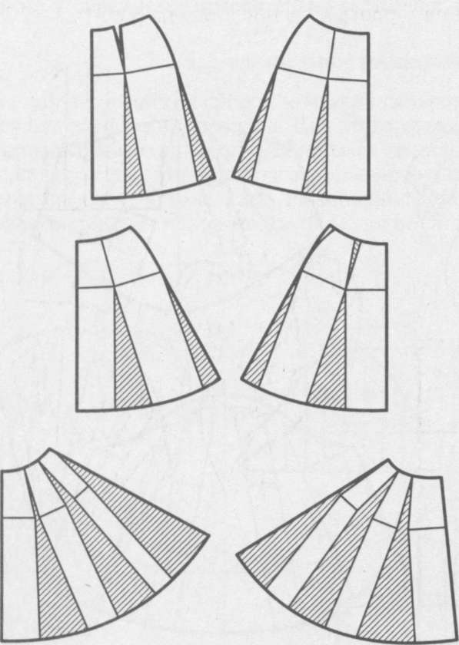
Проектирование расширенных юбок на основе прямой: малое расширение

Slide 23
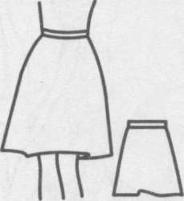
Проектирование расширенных юбок на основе прямой: среднее расширение

Slide 24
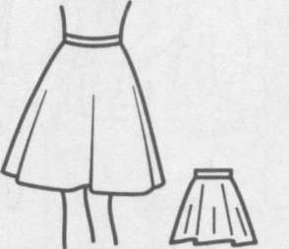
Проектирование расширенных юбок на основе прямой: большое расширение

Slide 25
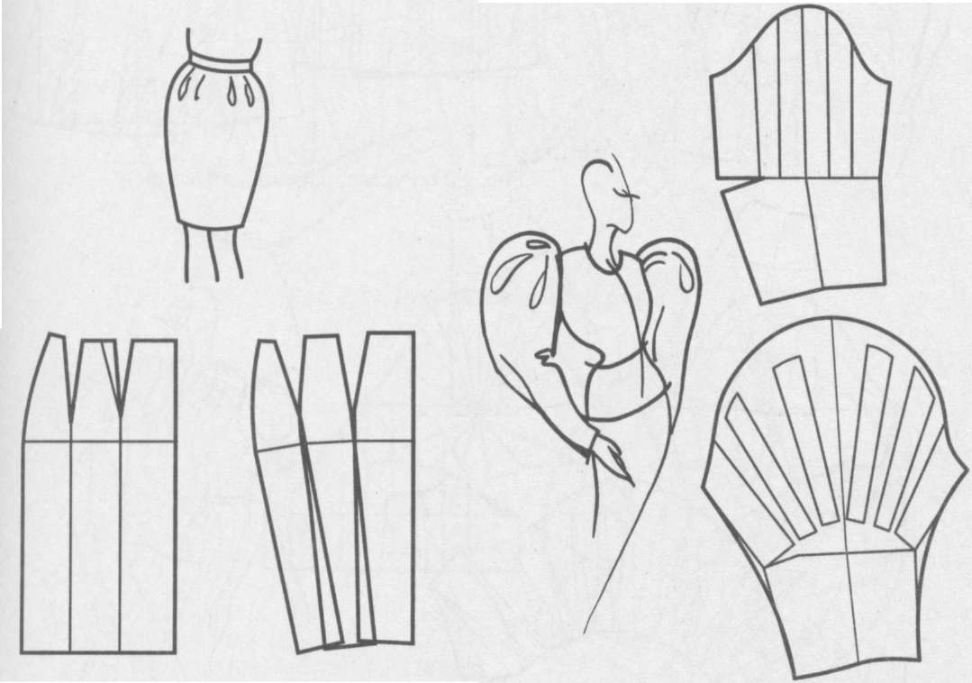
Проектирование зауженной юбки на основе прямой

Slide 26
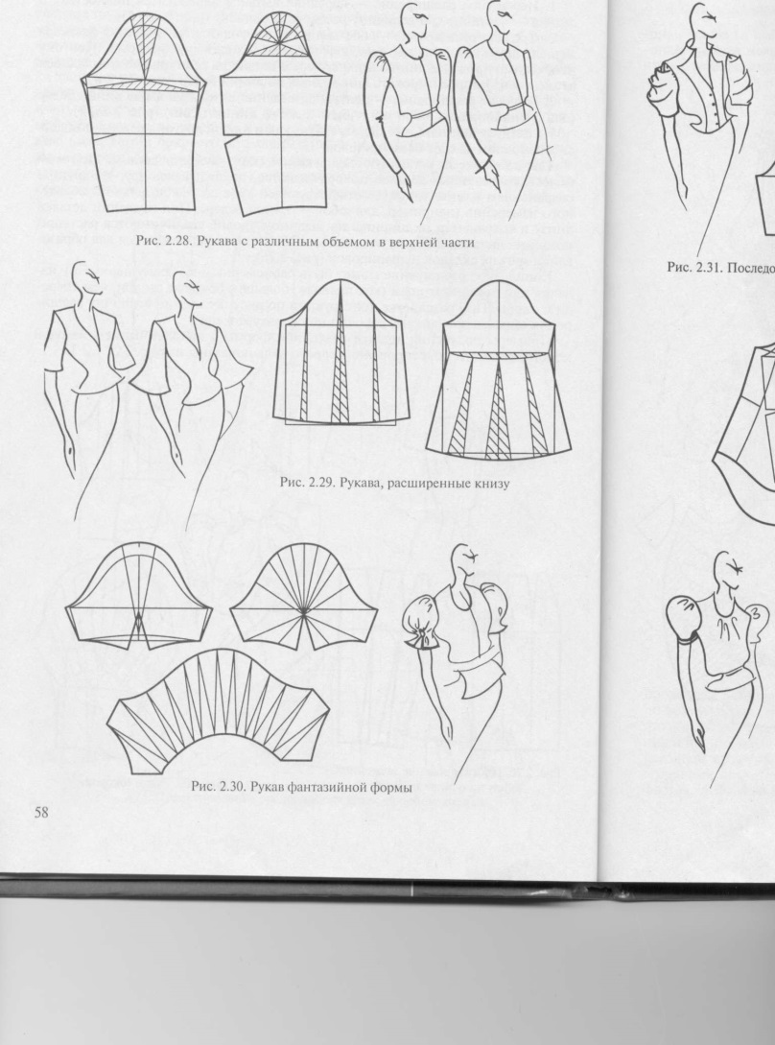
Проектирование рукава с различным объемом в верхней части

Slide 27
Проектирование рукава, расширенного книзу

Slide 28
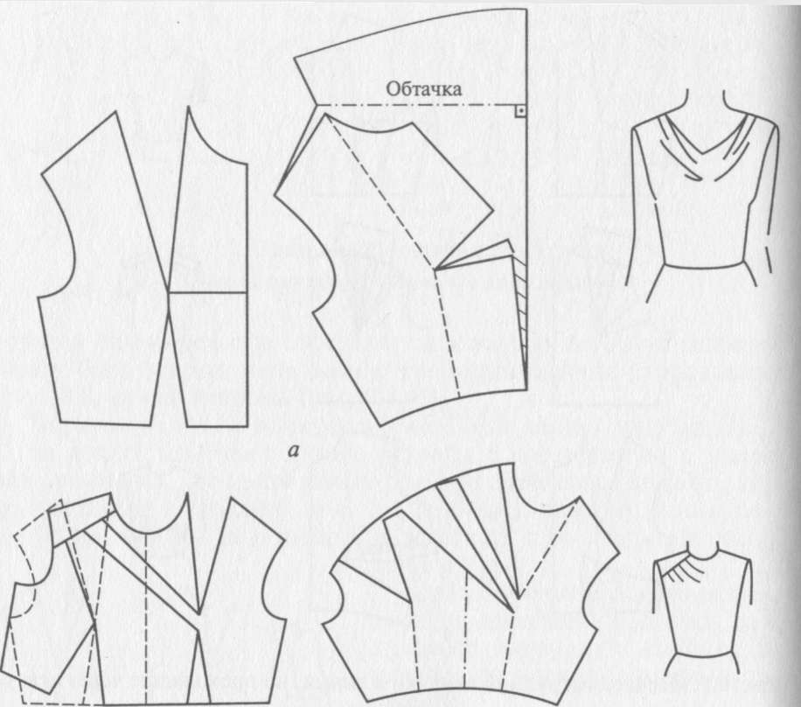
Проектирование драпировки

